Slide 1
Data o trhu práce
8. dubna 2015

Slide 2
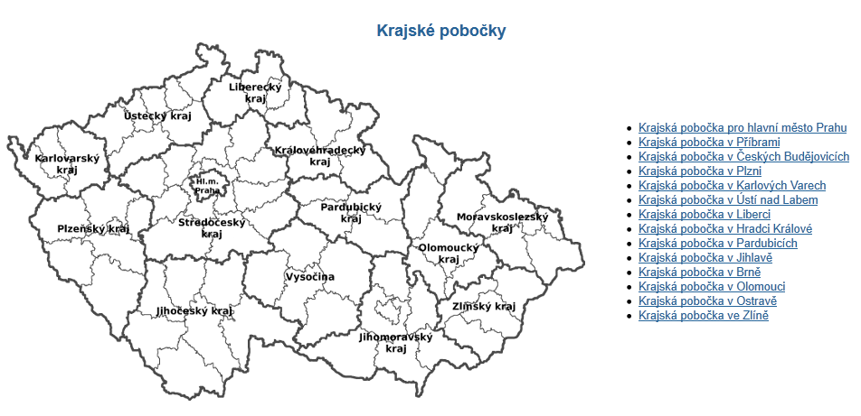
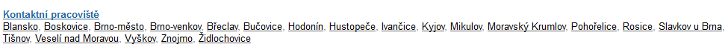
Úřad práce České republiky (ÚP ČR)
členění platné od 1. dubna 2011:
- generální ředitelství (Praha)
- krajské pobočky (krajská města)
- kontaktní pracoviště

Slide 3
Integrovaný portál MPSV (1)
Integrovaný portál MPSV – Zaměstnanost – Statistiky
provozuje Ministerstvo práce a sociálních věcí ČR, pod něhož spadá Úřad práce ČR
web: http://portal.mpsv.cz/sz/stat
každý měsíc publikuje data o nezaměstnanosti až do úrovně obcí
a) dosažitelní uchazeči 15-64 let,
b) obyvatelstvo 15-64 let,
c) podíl nezaměstnaných uchazečů,
d) volná místa.
stejně tak každý měsíc data o struktuře uchazečů a volných pracovních míst, ALE jen do úrovně okresů
dvakrát ročně statistiky nezaměstnanosti absolventů a mladistvých
do konce roku 2011 také data o zaměstnanosti cizích státních příslušníků
základní pojmy
uchazeč o zaměstnání = fyzická osoba, která osobně požádá o zprostředkování vhodného zaměstnání krajskou pobočku Úřadu práce, v jejímž územním obvodu má bydliště
- absolvent = uchazeč do 30 let věku, doba od úspěšného ukončení jeho studia nepřekročila 2 roky
- mladistvý = uchazeč ve věku 15 až 18 let

Slide 4
Integrovaný portál MPSV (2)
ukazatele nezaměstnanosti z Integrovaného portálu MPSV
podíl nezaměstnaných osob (%), platí od 1. ledna 2013
= podíl dosažitelných uchazečů o zaměstnání ve věku 15-64 let ze všech obyvatel ve stejném věku
míra registrované nezaměstnanosti (%), platila do 31. prosince 2012
míra registrované nezaměstnanosti (MN)
dosažitelní uchazeči (všichni)
MN = ---------------------------------------------------- * 100 [%]
pracovní síla (tj. zaměstnaní a nezaměstnaní)
podíl nezaměstnaných osob (PNO)
dosažitelní uchazeči ve věku 15-64 let
PNO = --------------------------------------------- * 100 [%]
obyvatelstvo ve věku 15-64 let

Slide 5
Podíl nezaměstnaných osob
čitatel: dosažitelní uchazeči -> dosažitelní uchazeči ve věku 15-64 let
- práce pod 15 let je nelegální (trestná)
- uchazeč ve věku 65 let a více jde ve výrazné většině do důchodu
- k 31. 8. 2014 počet uchazečů o zaměstnání ve věku 65 let a více v celé ČR: 713 osob
(tj. 0,1 % ze všech uchazečů)
jmenovatel: pracovní síla -> obyvatelstvo ve věku 15-64 let
- žáci, studenti a učni
- muži a ženy na rodičovské dovolené
- osoby v předčasném či starobním důchodu do věku 64 let včetně
- osoby s vlastním zdrojem obživy či osoby v domácnosti ve věku 15-64 let
- zaměstnaní a nezaměstnaní ve věku 65 let a více
 | MN (%) | PNO (%) | Rozdíl (p. b.)
Říjen 2012 | 8,5 | 6,7 | -1,8
Listopad 2012 | 8,7 | 6,8 | -1,9
Prosinec 2012 | 9,4 | 7,4 | -2,0

Slide 6
Podíl nezaměstnaných osob
upozornění na změnu metodiky na webu ČSÚ
web: http://portal.mpsv.cz/sz/stat/nz/zmena_metodiky (včetně přepočtené tabulky)
„Nový ukazatel Podíl nezaměstnaných osob má kvůli odlišné definici jinou úroveň a je tudíž s původním ukazatelem nesrovnatelný.“
(MPSV 2012)

Slide 7
Volná pracovní místa (VPM)
od 1. ledna 2012 novela zákona o zaměstnanosti zrušila povinnost zaměstnavatelů hlásit Úřadu práce ČR volná pracovní místa
„Zaměstnavatel může oznámit příslušné krajské pobočce Úřadu práce volná pracovní místa a jejich charakteristiku ...“
dopady pro statistiku, praxi a smysl Úřadu práce ČR
- ukazatel „počet uchazečů o zaměstnání na jedno volné pracovní místo“

Slide 8
dosažitelní uchazeči (změna od července 2004)
= uchazeči o zaměstnání, kteří mohou bezprostředně nastoupit do zaměstnání při nabídce vhodného pracovního místa, tj. evidovaní nezaměstnaní, kteří nemají žádnou objektivní překážku pro přijetí zaměstnání
za dosažitelné se nepovažují:
I.) uchazeči ve vazbě či ve výkonu trestu,
II.) uchazeči v pracovní neschopnosti,
III.) uchazeči, kteří jsou zařazeni na rekvalifikační kurzy
IV.) uchazeči, kteří vykonávají krátkodobé zaměstnání
V.) uchazeči, kteří pobírají peněžitou pomoc v mateřství či podporu

Slide 9
MN v první polovině 90. let
změny ve výpočtu
1. změna
ve jmenovateli místo pracovní síly počítáno s produktivním obyvatelstvem (muži 15-59 let, ženy 15-54 let)
důsledek ?
produktivní obyvatelstvo – 6 mil., pracovní síla – 5,4 mil.
2. změna
uchazeči o zaměstnání se hlásili na ÚP podle místa bydliště
X
pracovní síla se brala podle místa pracoviště
důsledek ?
velká města x zázemí -> vliv na regionální rozvoj

Slide 10
Ekonomická aktivita
míra ekonomické aktivity
= podíl pracovní síly (zaměstnaných a nezaměstnaných) na obyvatelstvu ve věku 15+ (případně 15-64 let)
míra zaměstnanosti
= podíl zaměstnaných na obyvatelstvu ve věku 15+ (případně 15-64 let)

Slide 11
Dlouhodobá nezaměstnanost
míra dlouhodobé nezaměstnanosti
= podíl počtu uchazečů o zaměstnání evidovaných 12 měsíců a déle na celkové pracovní síle (v procentech), od 2013 na obyvatelstvu ve věku 15-64 let

Slide 12
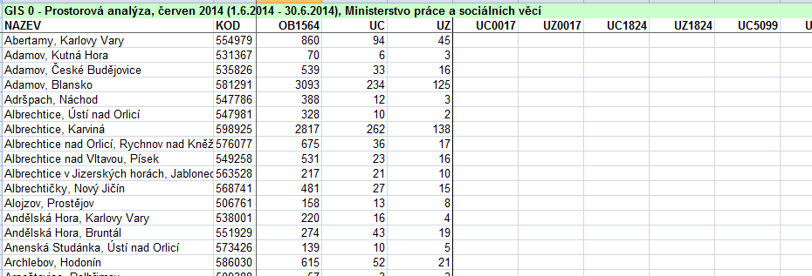
GIS prostorová analýza
GIS 0 - Prostorová analýza, Ministerstvo práce a sociálních věcí ČR
data za všechny obce ČR v Excelu, vhodné k propojení s atributovou tabulkou
čtyři záložky:
I.) Okpráce = data ze základní části Informačního systému služeb zaměstnanosti
II.) Ukazatelé = jednotlivé ukazatele trhu práce
III.) Hranice tříd = základní definice kategorií, slouží pro tvorbu legendy
IV.) Popis = vysvětlení zkratek + způsob výpočtu

Slide 13
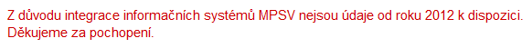
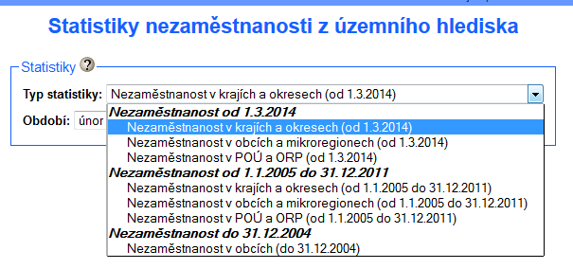
Dostupnost dat – přelom let 2011/12
od 1. ledna 2012 pořídilo MPSV ČR pod J. Drábkem nový IT systém ke zpracování agendy zaměstnanosti -> důsledky? :
= přechod od starého OKsystemu k novému systému firmy Fujitsu
nebyla dostupná data za obce, SO POÚ a SO ORP (obnoveno od března 2014)
nejsou dostupná data za cizí státní příslušníky
konec roku 2013 – ÚOHS zakázal používat nový IT systém (nebyl pořízen ve výběrovém řízení, ale připojením k rámcové smlouvě Ministerstva vnitra ČR)
leden 2014 – dočasně začal být využíván opět Oksystem
březen 2014 – obnovena data za obce
2014 až 2015 – vypsáno řádné výběrové řízení na nového dodavatele, kdo vyhraje?

Slide 14
Výběrové šetření pracovních sil (1)
úvodní informace
probíhá nepřetržitě od prosince 1992
na celém území České republiky, výsledky zveřejňovány za:
NUTS 1 (ČR)
NUTS 2 (regiony soudržnosti)
NUTS 3 (kraje, VÚSC = vyšší územně správní celky)
čtvrtletně (k 31. 3., 30. 6., 30. 9., 31. 12.),
výsledky zveřejňovány 3 měsíce po skončení čtvrtletí (tj. například VŠPS prováděné k 30. 9. 2014 bude zveřejněno 31. 12. 2014)
cíl: získat informace o situaci na trhu práce
→ provádět ekonomické, sociální, demografické a jiné analýzy

Slide 15
Výběrové šetření pracovních sil (2)
LFS (Labour Force Survey)
VŠPS vychází z doporučení Mezinárodní organizace práce (ILO) formulovaných v rezolucích přijatých mezinárodními konferencemi statistiků práce
„Rezoluce o statistice ekonomiky aktivního obyvatelstva, zaměstnanosti, nezaměstnanosti a podzaměstnanosti“, přijato na 13. mezinárodní konferenci statistiků práce v říjnu 1982
aplikaci doporučení v zemích EU konkretizuje Eurostat
pro země EU platí jednotná metodika → LFS
šetření je povinné
výhoda: mezinárodně srovnatelné
role ČSÚ v ČR:
a) připravuje šetření,
b) provádí sběr dat,
c) vyhodnocuje výsledky,
d) vydává shrnující publikace.
Notes:
15

Slide 16
Výběrové šetření pracovních sil (3)
kvalifikované odhady
šetření probíhá v domácnostech bydlících v náhodně vybraných bytech
počítány jsou všechny osoby obvykle bydlící ve vybraném bytě
pobyt: trvalý, přechodný, dlouhodobý, nehlášený
charakteristiky každého respondenta jsou vztaženy k jeho postavení v referenčním týdnu
nejen výše a charakter zaměstnanosti a celkové nezaměstnanosti z různých hledisek, ale i rozsah a charakter ekonomické neaktivity obyvatelstva
panel bytů je obměňován, každé čtvrtletí zařazeno 20 % nových bytů, po pěti čtvrtletích vyřazeny
velikost vzorku:
nejdříve 23 000 bytů,
později 26 000 bytů (= 0,7 % všech trvale obydlených bytů),
v současnosti kolem 25 000 (= 0,6 %).
- 56 tis. respondentů (z toho 50 tis. ve věku 15 let a více)
Notes:
16

Slide 17
Výběrové šetření pracovních sil (4)
zaměstnané osoby
osoby ve věku 15 let a více, které během referenčního týdne příslušely mezi placené zaměstnané nebo zaměstnané ve vlastním podniku
práce po dobu alespoň 1 hodiny v referenčním týdnu
nezaměstnané osoby
osoby ve věku 15 let a více za souběžného splnění tří podmínek:
1) nebyly zaměstnané,
2) hledaly aktivně práci*,
3) byly připraveny k nástupu do práce (= do 14 dnů).
pokud nesplňují alespoň jednu ze tří podmínek, tak jsou buď zaměstnané nebo ekonomicky neaktivní
* aktivní hledání práce = hledání prostřednictvím úřadu práce nebo soukromé zprostředkovatelny práce, hledání přímo v podnicích, využívání inzerce, podnikání kroků pro založení vlastní firmy, podání žádosti o pracovní povolení a licence
nezaměstnanost z VŠPS = obecná míra nezaměstnanosti
Notes:
17

Slide 18
Výběrové šetření pracovních sil (4)
Notes:
18

Slide 19
Publikace z VŠPS
Zaměstnanost a nezaměstnanost podle výsledků VŠPS – čtvrtletní údaje 4. čtvrtletí 2014
vychází čtvrtletně
čtvrtletní hodnoty
web: https://www.czso.cz/csu/czso/zamestnanost-a-nezamestnanost-podle-vysledku-vsps-ctvrtletni-udaje-4-ctvrtleti-2014-qtwqsbs3uw
Trh práce v ČR – časové řady 1993 až 2013
vychází ročně
průměrné roční hodnoty
časové řady
web: https://www.czso.cz/csu/czso/trh-prace-v-cr-casove-rady-1993-az-2013-cvby29ymgm
Zaměstnanost a nezaměstnanost podle výsledků VŠPS – roční průměry 2013
vychází ročně
průměrné roční hodnoty
web: https://www.czso.cz/csu/czso/zamestnanost-a-nezamestnanost-podle-vysledku-vsps-rocni-prumery-2013-ah3piojsce
Notes:
19

Slide 20
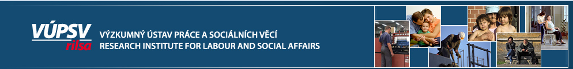
Výzkumný ústav práce a sociálních věcí, v.v.i. (VÚPSV)
Sociální ústav Československé republiky (1919)
od roku 2007 veřejná výzkumná instituce
sídlo v Praze, web: http://www.vupsv.cz/
aplikovaný výzkum v oblasti práce a sociálních věcí na regionální, státní a mezinárodní úrovni
primárně pro potřeby orgánů státní správy, příp. neziskových a soukromých subjektů
konzultantská činnost pro uživatele výsledků výzkumů
organizace seminářů a konferencí, vydávání odborných publikací
hlavní výzkumné oblasti: trh práce a zaměstnanost
            sociální dialog a pracovní vztahy
            sociální ochrana
            rodina
            rovné příležitosti
            příjmy a mzdy
            teorie sociální politiky

Slide 21
Členění zaměstnanosti cizinců
platná povolení k zaměstnávání cizinců, zelené a modré karty 36 792
cizinci ze třetích zemí, kteří nepotřebují povolení k zaměstnání 26 510
počet občanů EU/EHP a Švýcarska 154 560
celkem cizinci evidovaní na Úřadu práce ČR 217 862 = 3,82 %
cizinci s živnostenským oprávněním 93 059 = 1,63 %
celková zaměstnanost cizinců 310 921 = 5,45 %

Slide 22
Vývoj počtu zaměstnaných cizinců
bulletin Mezinárodní pracovní migrace v ČR, zatím poslední vyšel v březnu 2012
2 x ročně v březnu a září, data k 30. 6. a 31. 12.
autorka: Milada Horáková

Slide 24
Regionální aspekt zaměstnanosti cizinců
obecně oblasti s nižším podílem cizinců
- Morava
- pohraničí
- ekonomicky zaostalé regiony
- zemědělské regiony
okresy s nejnižšími podíly na pracovní síle (k 31. 12. 2011)
- do 1 %: Bruntál, Opava
- 1 až 2 %: Jindřichův Hradec, Sokolov, Svitavy, Třebíč, Žďár nad Sázavou, Vyškov, Znojmo, Jeseník, Prostějov, Přerov, Šumperk, Kroměříž, Nový Jičín
obecně oblasti s vyšším podílem cizinců
- populačně velká města a jejich zázemí
- obce a města s velkým zaměstnavatelem (často v průmyslu)
okresy s nejvyššími podíly na pracovní síle (k 31. 12. 2011)
1) Praha 14,1 % 5) Brno-město 8,7 % 9) Tachov 6,9 %
2) Mladá Boleslav 12,5 % 6) Cheb 8,0 % 10) Karlovy Vary 6,1 %
3) Praha-východ 11,6 % 7) Liberec 7,3 % 11) Kolín 6,0 %
4) Plzeň-město 10,6 % 8) Pardubice 7,0 %

Slide 25
Státní občanství zaměstnaných cizinců
data k 31. 12. 2011
Pořadí | Stát | Počet cizinců | Podíl na všech cizincích
1. | Slovensko | 117 831 | 37,9
2. | Ukrajina | 68 950 | 22,2
3. | Vietnam | 32 145 | 10,3
4. | Polsko | 21 430 | 6,9
5. | Bulharsko | 8 148 | 2,6
6. | Rumunsko | 6 817 | 2,2
7. | Rusko | 5 644 | 1,8
8. | Německo | 4 830 | 1,6
9. | Moldavsko | 4 228 | 1,4
10. | Velká Británie | 3 654 | 1,2
11. | Mongolsko | 3 116 | 1,0

